Slide 1

Vérifier la taille et/ou Redimensionner un visuel sur Paint
en Personne Virtual

Slide 2
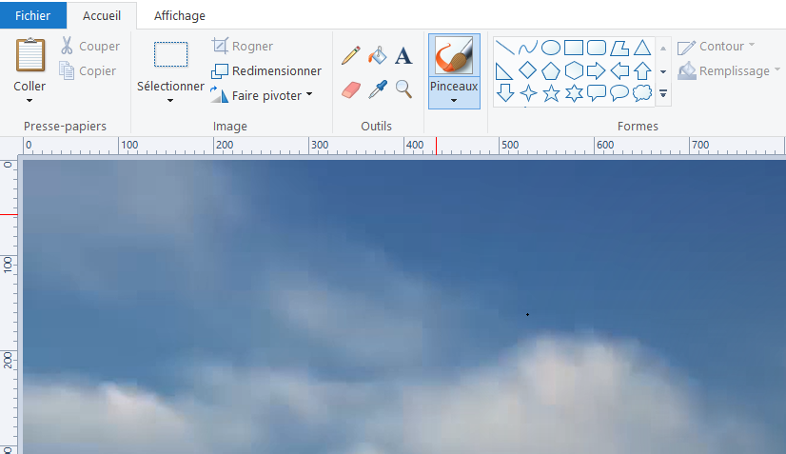
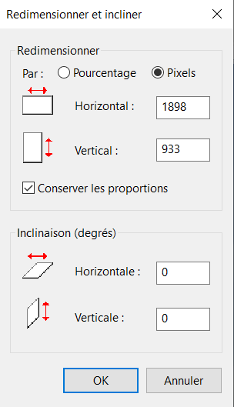
Faites un clic droit sur l’image, puis Ouvrir avec > et sélectionnez Paint.
Cliquez sur « Redimensionner ».
Dans la fenêtre qui s’ouvre, cliquez sur « Pixels ».
Mettre à jour les données en Horizontal et Vertical pour redimensionner l’image, puis cliquez sur « OK ».

